Slide 1

I. Objectif de l’itération
&
Objectif de l’itération
I
3
ITERATION 3
Détection des problèmes
Affichage et communication des erreurs
Modification de l’objet 3D
Faure Solène – Renard Tanguy – Zhang Xin – Laury Lucie
&

Slide 2

&
Objectif de l’itération
I
3
ITERATION 3
Détection des problèmes
Affichage et communication des erreurs
Modification de l’objet 3D
Faure Solène – Renard Tanguy – Zhang Xin – Laury Lucie
&
Réalisé
Etude préalable
Communication des erreurs
Affichage des arêtes à erreur
Création d’un point
Menu contextuel
Responsive design
Communication des erreurs
Affichage des arêtes à erreur
Création d’un point

Slide 3
&
Objectif de l’itération
Détection des problèmes
Affichage et communication des erreurs
Modification de l’objet 3D
&
Réalisé
Etude préalable
Communication des erreurs
Affichage des arêtes à erreur
Création d’un point
Menu contextuel
Responsive design
Communication des erreurs
Affichage des arêtes à erreur
Création d’un point

Slide 4



DEMONSTRATION

Slide 5



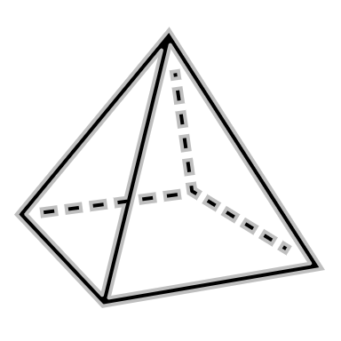
Planning de l’itération 4
Fonctionnalités
Détection des problèmes
Réparation du maillage
Supprimer la face initiale à la création d’un point

Slide 6

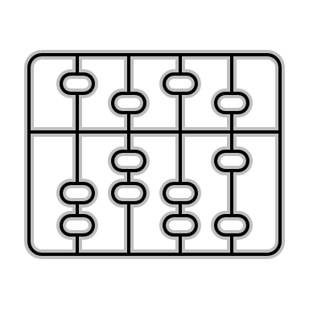
Planning de l’itération 4
Autre
Préparation à la soutenance de fin de semestre
Calcul de complexité de l’algorithme de conversion des données

